Slide 1
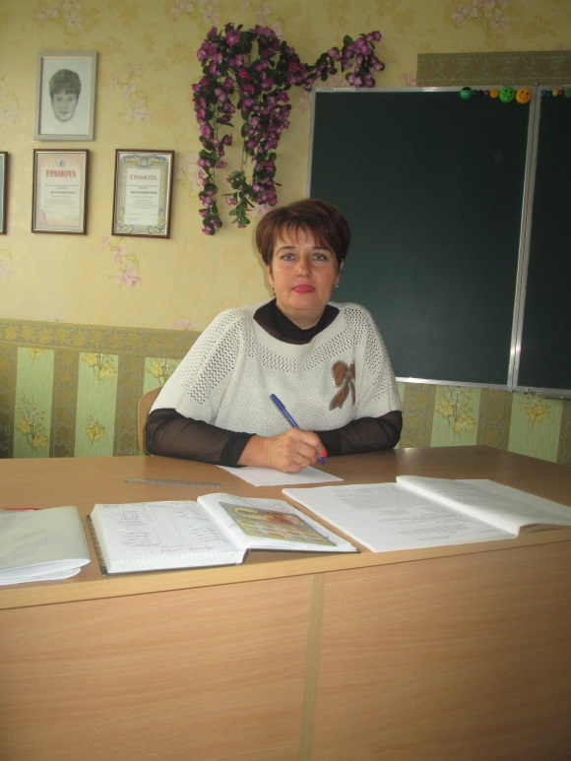
Поради для батьків майбутніх першокласників
З досвіду роботи
вчителя початкових класів
Лисівської ЗОШ І-ІІІ ступенів
Бабіченко
Олени Миколаївни

Slide 2
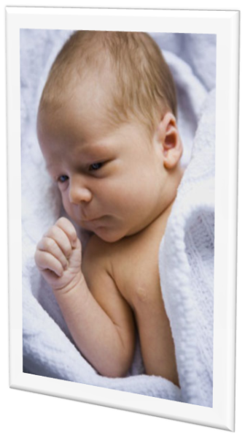
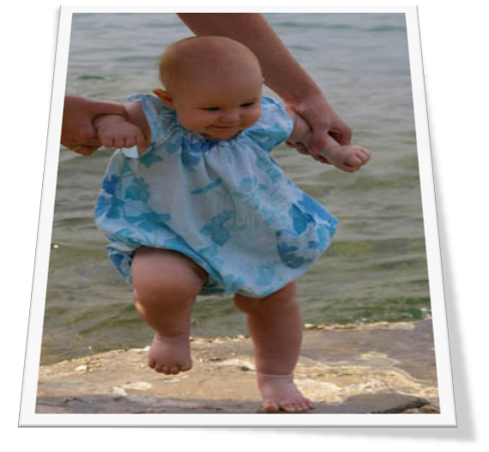
.
Як непомітно, як швидко летить час! От тільки нещодавно, здається, принесли з пологового будинку маленький теплий клубочок - і ось вже прийшла пора подумати про те, що шкільні роки не за горами.

Slide 3
Звичайно, батьки
переймаються головними питаннями:
Чи готова їхня дитина
до школи ?
Як буде вчитися ?
Чи буде встигати?
Принаймі, вчився хоча б із
задоволенням!
Добре, якщо стане
гордістю школи !
Та ще б гарно оволодів
іноземною мовою!
Як зараз без неї ?

Slide 4
Кілька слів щодо перших переживань батьків.
Чимало мам і тат, ведучи дитину до школи, сподіваються на неабиякі її успіхи в навчанні, та мине кілька тижнів, і в декого з них з'являється занепокоєння: «Як це так, наша донька стільки знає, а хороших оцінок мало.”
Часто ви вважаєте основними показниками готовності до школи знайомство дитини з літерами, уміння читати, рахувати, знання віршів та пісень.
Однак не тільки це впливає на успішність навчання!

Slide 5
Три аспекти готовності дитини до школи :
Фізична зрілість
Психологічна зрілість
Інтелектуальна зрілість

Slide 6
Фізична зрілість
Щоб витримати шкільні навантаження, дитина повинна бути досить розвиненою фізично. Перший показник такої зрілості – наявність постійних зубів. Їх повинно бути хоча б 4-6. Для визначення фізичної зрілості дитини просять лівою рукою поверх голови дотягтися до правого вуха. Далеко не всі шестирічки здатні так зробити. Якщо маля не впоралося із завданням, у школу йому поки ще зарано.

Slide 7
Інтелектуальна зрілість
Це здатність концентрувати увагу, установлювати зв’язки між явищами і подіями, можливість логічного запам’ятовування, належний розвиток дрібної моторики і координації.

Slide 8
Психологічна зрілість
Має дві складові : емоційну і соціальну. Соціальна зрілість наступає тоді, коли дитина вміє спілкуватися з однолітками, адаптується у великому колективі, правильно розуміє і виконує функції учня.

Slide 9
Майбутній першокласник повинен знати відповіді на такі запитання :
Як твоє прізвище, ім’я та по батькові ?
Скільки тобі років, скільки здійсниться в наступному році ?
Як звуть маму і тата ?
Чому в школі потрібно поводитися тихо ?

Slide 10
Дошкільник повинен уміти :
Займатися самостійно будь – якою справою протягом 30 хвилин ;
Складати розповідь за малюнками;
знати кілька віршів напам’ять;
рахувати від 1 до 20 у прямому і зворотному порядку;
вирішувати прості завдання на додавання і віднімання;
читати по складах;
уміти малювати і розфарбовувати малюнки
узагальнювати, називати групу предметів одним словом.

Slide 11
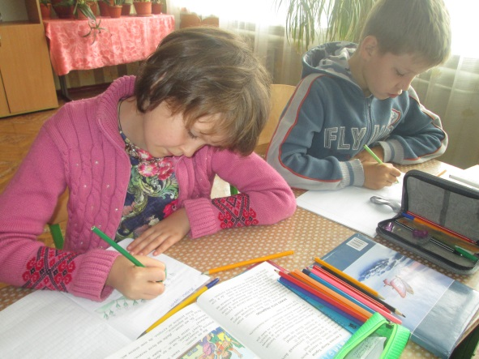
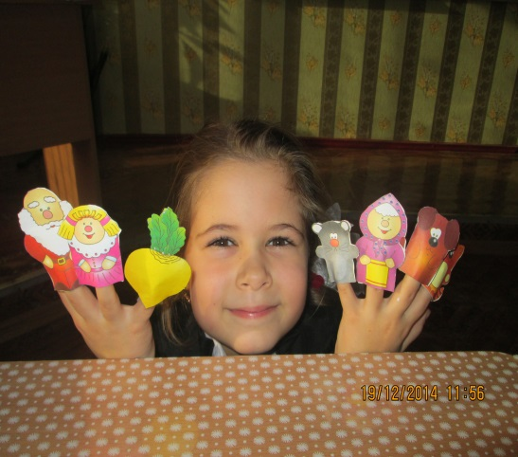
Важливим етапом підготовки до школи є розвиток дрібної моторики кисті руки.
Діти, у яких рука не готова до письма, швидко втомлюються, втрачають бажання писати, а потім і взагалі вчитися.

Slide 12
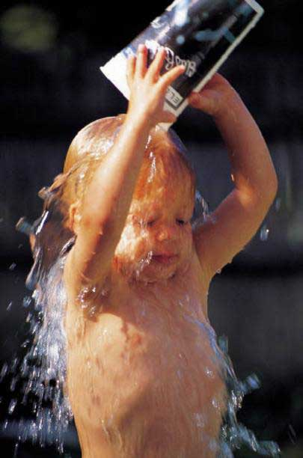
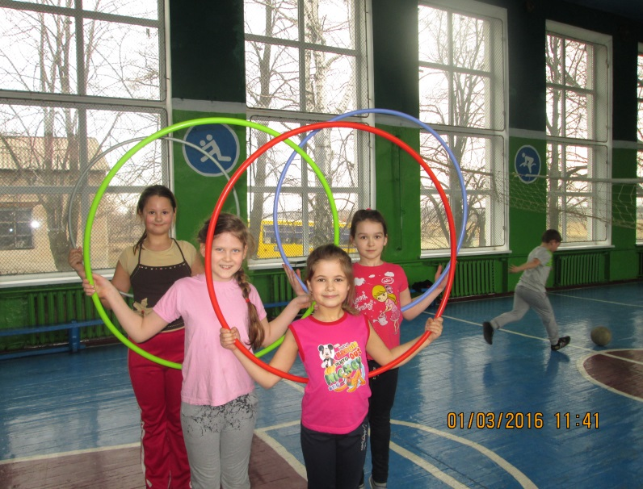
Велике значення в підготовці дитини до навчання відіграє її здоров’я. Робіть все від вас можливе, щоб дитина була здоровою, загартованою, стежте за правильним її харчуванням.

Slide 13
.
Запам’ятайте :
шкільна наука – це не тільки радісні
хвилювання,
а в першу чергу – організована,
клопітка праця, до якої навіть здібна,
розвинена дитина не завжди готова !

Slide 14
Підготовлена до школи дитина повинна
йти у 1 клас :
здатністю зосереджувати
свою увагу
протягом тривалого часу
з бажанням вчитися
діяти
організовано
умінням
слухати

Slide 15
Ці якості починають формуватися не в останній місяць перед школою, а значно раніше, а їхнім психологічним фундаментом є розвиток
мислення
уяви
уваги
допитливості
пам’яті

Slide 16
Підтримувати у першокласників інтерес до навчання не завжди легко.
Але за допомогою батьків навчання може стати для малюків корисним і захоплюючим.
Підтримувати у першокласників інтерес до навчання не завжди легко. Але за допомогою батьків навчання може стати для малюків корисним і захоплюючим.

Slide 17
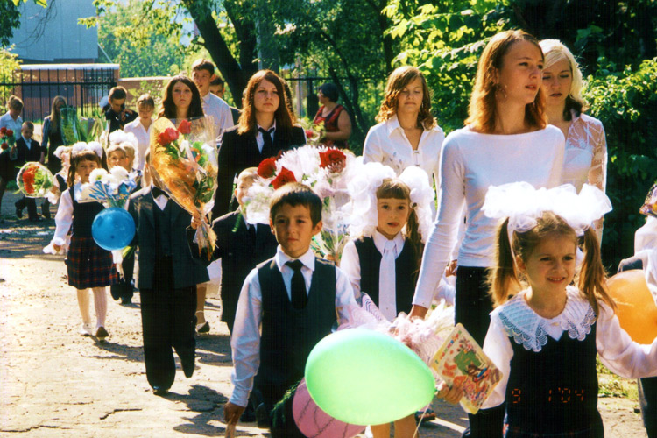
Умови успіху
1. Не відмовляйтеся
від проводів
першокласника
до школи

Slide 18
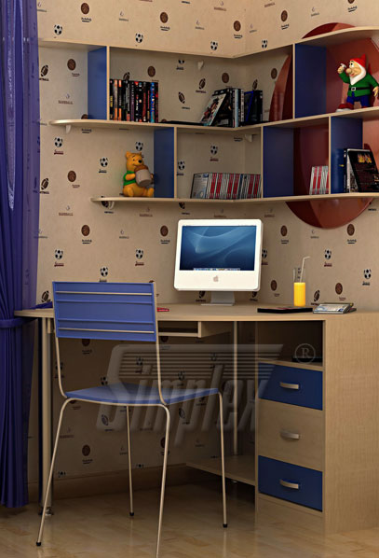
2. У кожної особистості
має бути свій простір.
Якщо у дитини немає своєї кімнати, потрібно організувати робоче місто, де вона буде займатися своєю серйозною справою – вчитися.

Slide 19
3. Окремої уваги
заслуговує режим дня.
Важливо правильно розподілити час навчання і відпочинку, оскільки головною причиною проблем з навчанням і поведінкою є підвищена стомлюваність, неможливість тривалої концентрації уваги. Не перестарайтеся у виконанні домашніх завдань. Діти у віці 6-7 років повинні займатися не більше півгодини, далі потрібно робити перерву не менш 15 хвилин. Складіть режим дня і суворо стежте за його дотриманням.

Slide 20
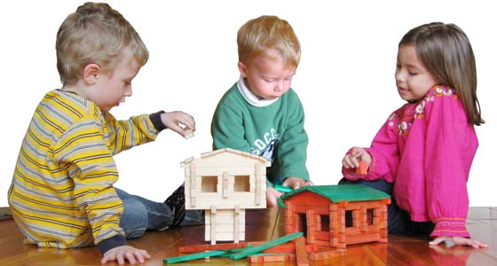
4. Гра
Вступ до школи суттєво змінює спосіб життя дитини. Проте варто подбати про збереження різноманіття, радості та гри. У першокласника має залишатися вдосталь часу для гри.

Slide 21
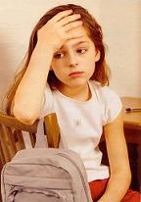
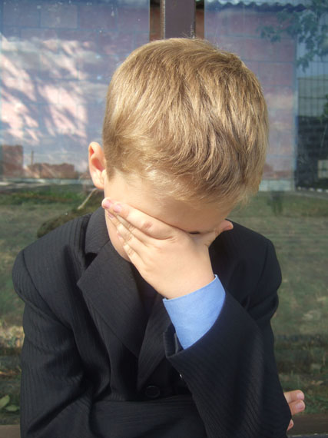
5. Не треба ставити ніяких умов дитині. Це привчає дитину займатися тільки заради чогось. Бажання вчитися повинно залишатися у дитини потребою. Вчення зі страху бути покараним призводить до того, що в дитини виробиться страх до школи і навчання.

Slide 22
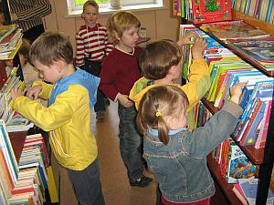
6. Розвиток мови, грамотності, уяви безпосередньо залежить від насиченості мовного середовища дитини. Допомогти зробити її такою можливо за допомогою книг або хорошого дитячого аудіо.

Slide 23
7. Якщо вас щось турбує в поведінці дитини, її навчальних справах, не соромтеся звертатися за порадою і консультацією до вчителя або психолога.

Slide 24
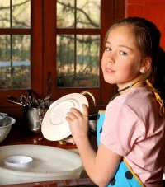
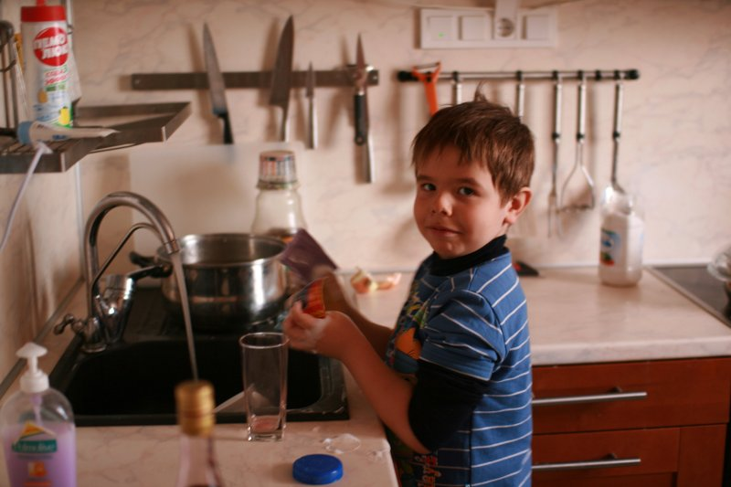
8. Для розвитку особистості дитини дуже важливо, щоб вона продовжувала виконувати якісь домашні доручення . При всій необхідності звикання дітей до нової життєвої ситуації не можна звільняти їх від додаткових обов'язків.

Slide 25
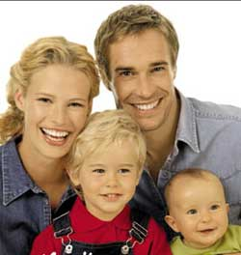
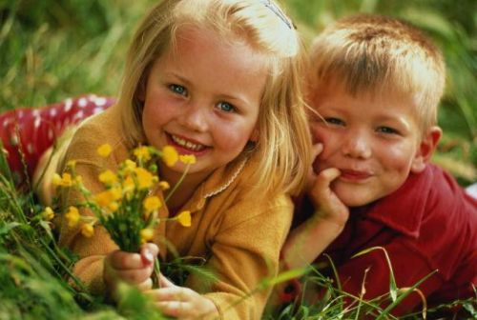
9. Безумовно приймати дитину - означає любити її не за те, що вона гарна, розумна, здібна, і так далі, а просто так, просто за те, що вона є!

Slide 26
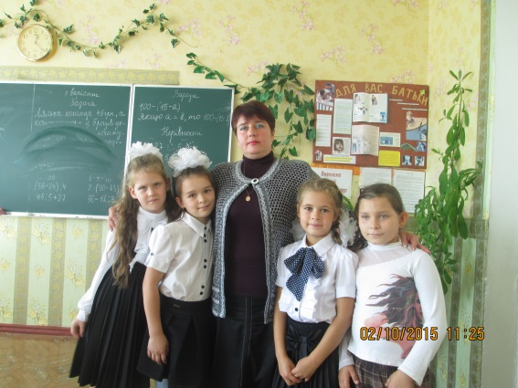
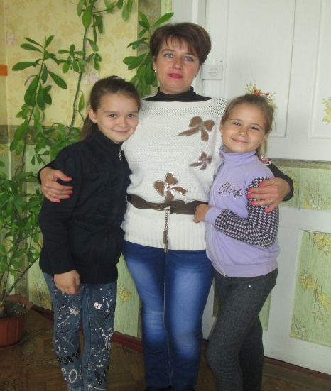
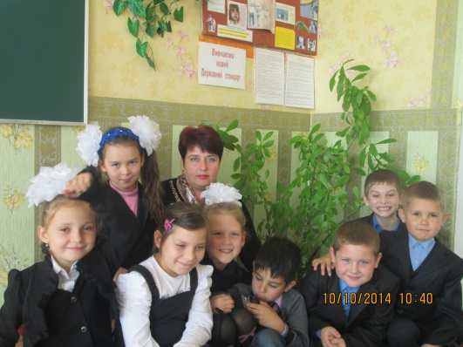
10. Ви віддаєте в наші руки сердечка своїх дітей.
Разом з цим ви покладаєте на нас свої надії, сподівання. Ви всі неодмінно хочете, щоб дитина з перших днів шкільного життя стала розумною, навчилася писати, читати, рахувати. Але варто пам'ятати, що не кожна дитина може одразу успішно навчатися, та й це не та основна цінність, заради якої живе людина.

Slide 27
11. Вірте в безмежність
вашої дитини і допоможіть
їй повірити в свої сили.
Це допоможе дитині
долати труднощі!

Slide 28
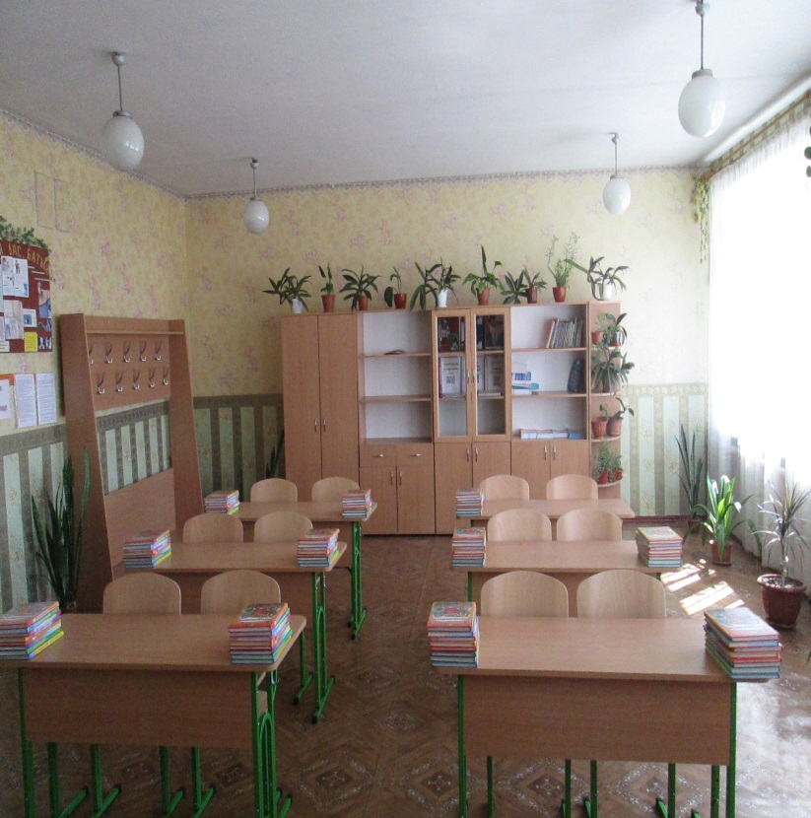
Запам’ятайте !
Майстерня Людяності
Майстерня Гуманності
Співтовариство
вчителя та учня
Школа – Храм !

Slide 29
Хай вашим дітям стеляться сонячні дороги в широкий світ знань, умінь, звершень
Дякую за увагу

